Slide 1
9 w
중간시험 (리포트)
10 w
데이터 분석 Data Cleaning & preparation, EDA, Statistic Analysis
11 w
Machine Learning Overview & Regression
12 w
ML Supervised Learning: Classification
13 w
Hyper-parameter Optimization, Feature Engineering
14 w
ML Unsupervised Learning: Time Series & Recommendation
15 w
Mini-Project
16 w
기말시험

Slide 2
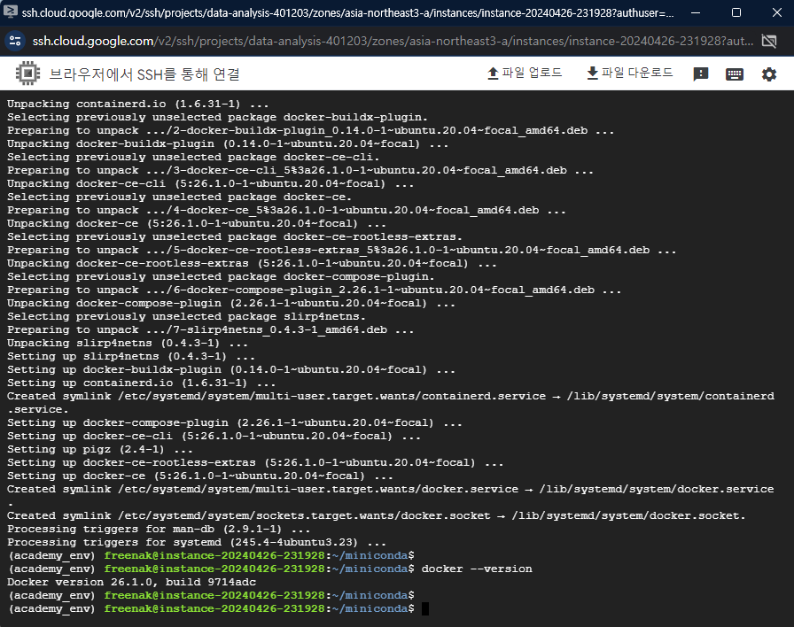
실습환경 on gcp) docker 설치
GCP instance : e2-medium / ubuntu / 50GB
https://docs.docker.com/engine/install/ubuntu/
Installation methods 내용 중 2번 Install docker packages 까지만
설치 후
docker --version

Slide 3
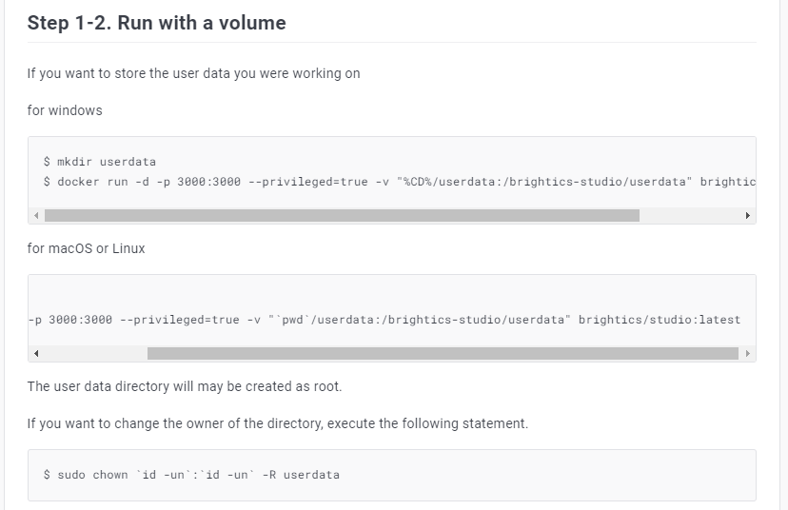
Brightics Studio 를 docker 로 설치
sudo docker pull brightics/studio
mkdir userdata
sudo docker run -d -p 3000:3000 --privileged=true -v "`pwd`/userdata:/brightics-studio/userdata" brightics/studio:latest
실행 후
Local pc 브라우져 에서
ip:3000 으로 접근해보세요~
※ GCP 방화벽에 3000 포트 해제

Slide 4
1. Time Series Overview

Slide 5
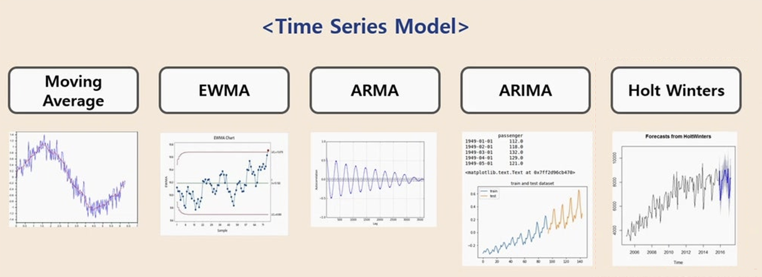
개요
■□□
1. Time Series Overview
Time Series (Holt Winters, ARIMA 등)의 개념을 이해하고
시나리오를 통해 각 모델을 수행해본다.

Slide 6
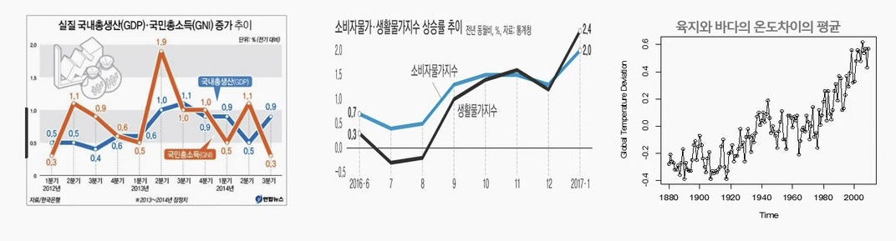
시계열 분석 개요
■□□
1. Time Series Overview
Time Series : 시계열
∙ 시간의 흐름에 따라 순차적으로(sequentially) 관찰된 값들의 집합을 시계열 자료라 함
- 일반적인 시계열 자료는 동일한 시간 간격(time period) 를 가짐
∙ 시계열 분석의 목적
- 과거 시계열 패턴이 미래에도 지속된다는 가정하에 현재까지 수집된 자료들을 분석하여 미래를 예측함

Slide 7
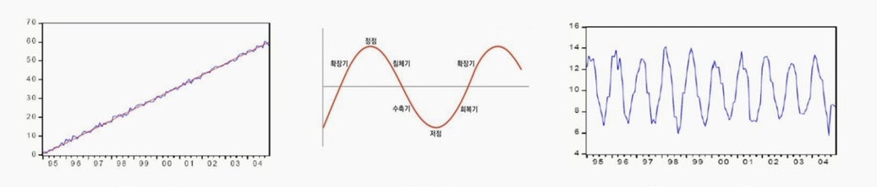
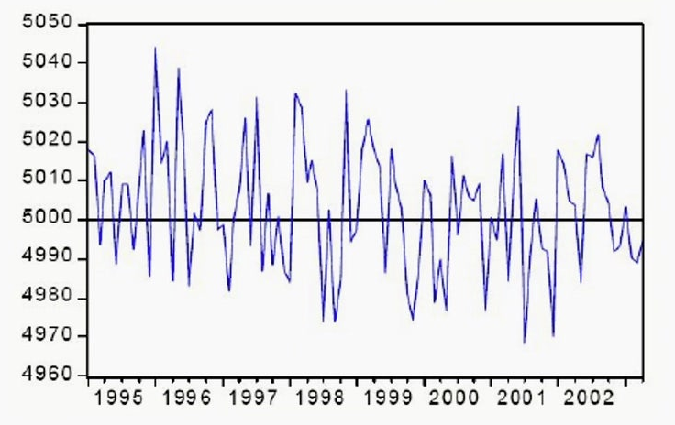
시계열 분해
■□□
1. Time Series Overview
시계열의 형태
체계적 변동
추세변동(Trend Variation): 장기간에 걸쳐 나타나는 추세
순환변동(Cyclical Variation): 추세선을 따라 주기적으로 오르고 내림을 반복하는 변동
계절변동(Seasonal Variation): 계절적 요인이 작용하여 1년 주기로 나타나는 변동
비체계적 변동
불규칙변동(Irregular Variation): 규칙성 없이 여측 불가능하게 우연적으로 발생하는 변동
Trend
Cycle
Seasonality
Irregular

Slide 8
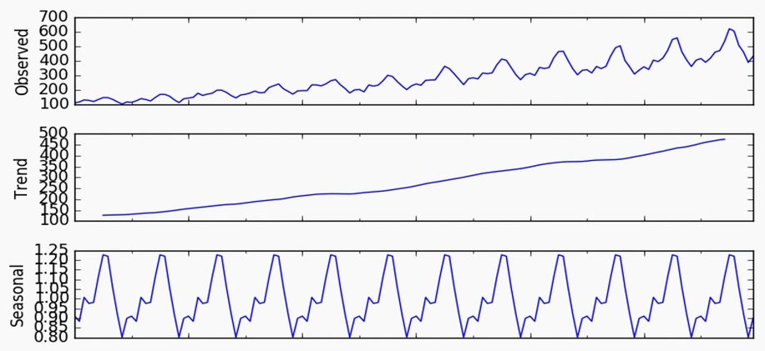
시계열 분해 예
■□□
1. Time Series Overview

Slide 9
평활법 (Moving Average)
■□□
1. Time Series Overview
종류
이동평균 : Moving Average
가중 이동평균 : Weighted Moving Average
단순지수 이동평균 : Exponential Weighted Moving Average
이중지수 이동평균 : 추세변동 고려 (Holt Linear)
삼중지수 이동평균 : 추세, 계절 변동 고려 (Holt Winters)

Slide 10
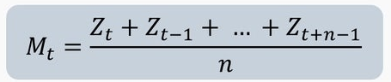
이동평균 (Moving Average)
■□□
1. Time Series Overview
최근 n개의 관측값의 단순평균값을 다음 기간의 예측으로 추정하는 방법
시계열 자료에서 계절 변동과 불규칙 변동을 제거하여 추세 변동과 순환 변동만 가진 시계열 자료로 변환하는 평활법
관측값에 동일한 가중치 부여
일반적으로 시계열 자료에 뚜렷한 추세가 나타나 있거나 불규칙 변동이 심하지 않은 경우 작은 n 그렇지 않은 경우에는 n을 크게함
불규칙이 심하지 않으면 최근값 몇 개만을 가지고 미래 예측

Slide 11
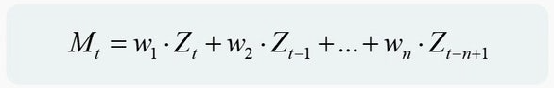
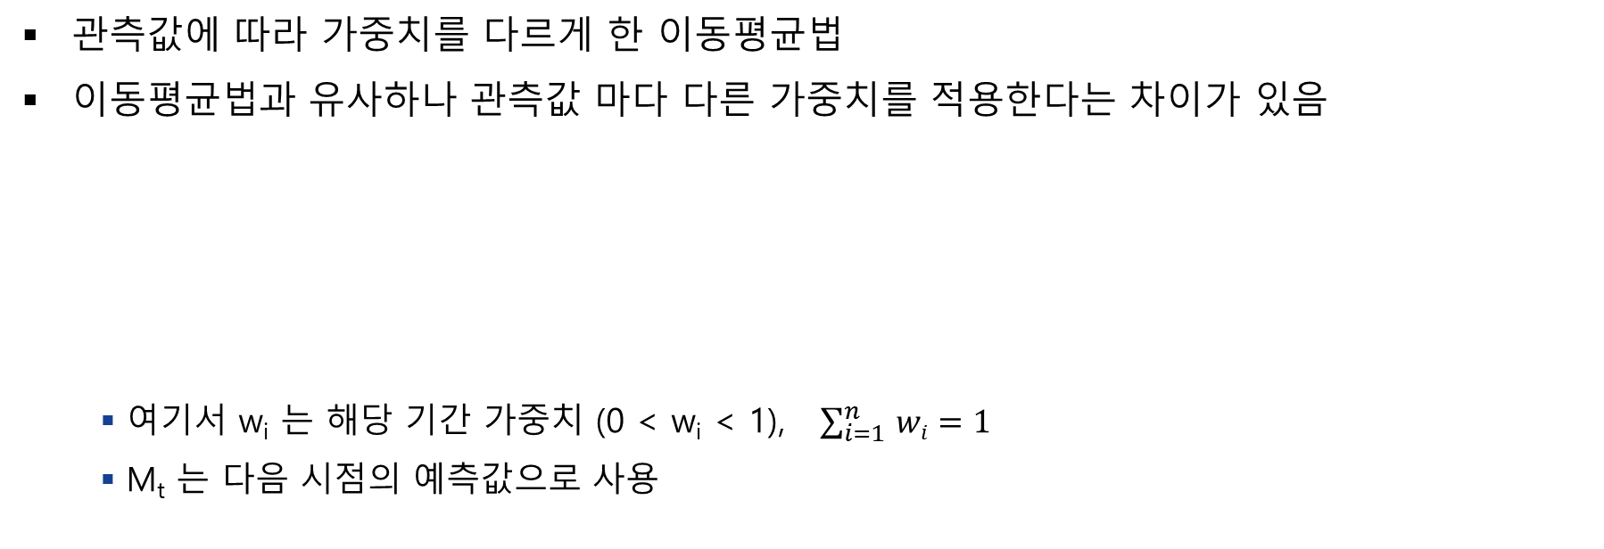
가중이동평균 (Weighted Moving Average)
■□□
1. Time Series Overview
관측값에 따라 가중치를 다르게 한 이동평균법
이동평균법과 유사하나 관측값 마다 다른 가중치를 적용한다는 차이가 있음
여기서 w_{i} 는 해당 기간 가중치 (0 < w_{i} < 1), $\sum_{i=1 }^{n}{wi=1}$
M_{t} 는 다음 시점의 예측값으로 사용

Slide 12
지수평균이동 (Exponential Moving Average)
■□□
1. Time Series Overview
단기간에 발생하는 파동이나 충격을 완화하는 평활법
α값이 클수록 동시점의 실제값을 더 많이 반영
F_{t} = t 기간의 예측값, F_{t-1} 은 t-1 기간의 예측값
Z_{t} = t 기간의 실제값
α 는 지수평활계수 (0<α<1)
불규칙변동이 큰 자료에서는 작은 α를 적용: 실제값을 적게 반영함 (평활이 많이 됨)
불규칙변동이 작은 자료에서는 큰 α를 적용
과거의 모든 자료를 사용하여 평균을 구하면서 최근의 자료에 더 높은 가중치를 부여하는 방법
지수 가중 이동평균 평활법(Exponential Weighted Moving Average: EWMA) 로 표현되기도 함

Slide 13
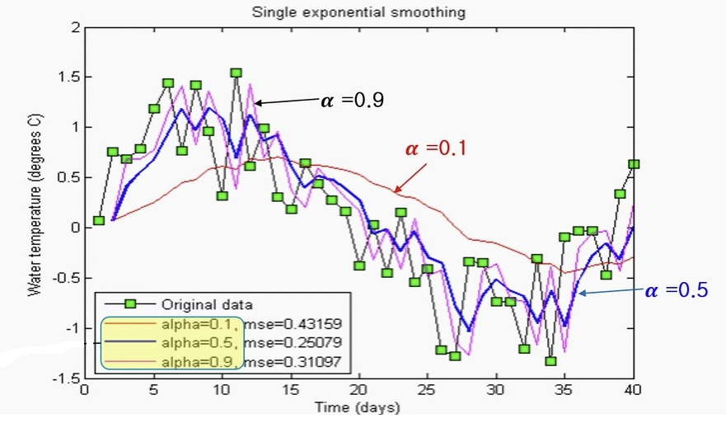
지수평균이동 (Exponential Moving Average)
■□□
1. Time Series Overview
지수평활계수 α (smoothing factor) 의 역할
불규칙변동이 큰 자료에서는 작은 α - 실제값을 적게 반영함 (평활이 많이 됨)
불규칙변동이 작은 자료에서는 큰 α
α 값이 클수록 직전 실제값을 더 많이 반영

Slide 14
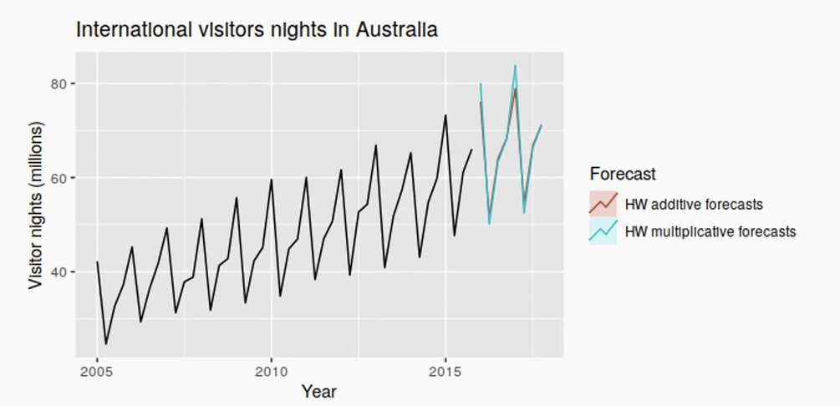
Holt-Winters 모형
■□□
1. Time Series Overview
Triple exponential MA 또는 Holt-Winters
시계열 데이터가 비정상적이면서 추세 및 계절성이 있을 경우 사용가능한 모델
예측식과 3개의 평활식으로 구성
- 평활계수 α, 추세평활 β, 계정평활 γ 로 구성
크기가 점차 증가하는 상승 추세와 분명한 계절적 업다운 패턴을 보임

Slide 15
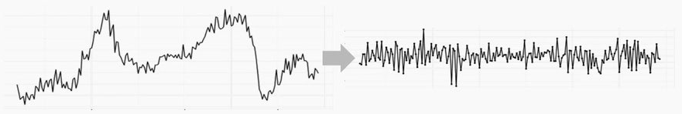
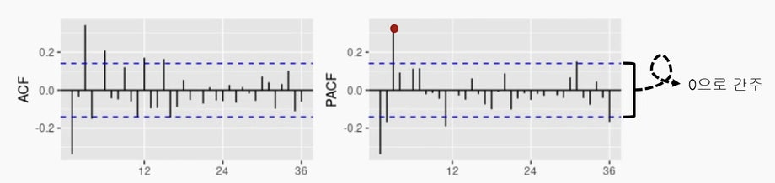
ARIMA 모형
■□□
1. Time Series Overview
자기회귀 누적 이동평균 모형 (Autoregressive Integrated Moving Average)
비정상 시계열을 차분이나 변환을 통해 정상화
ARIMA(p,d,q)
예시) ARIMA(3,1,0) : p, d, q 모수 결정
1차 차분 후 정상성 만족 → d=1
PACF(Partial Autocorrelation Function), ACF(Autocorrelation Function) 활용 lag k 가 0인 k 값 활용

Slide 16

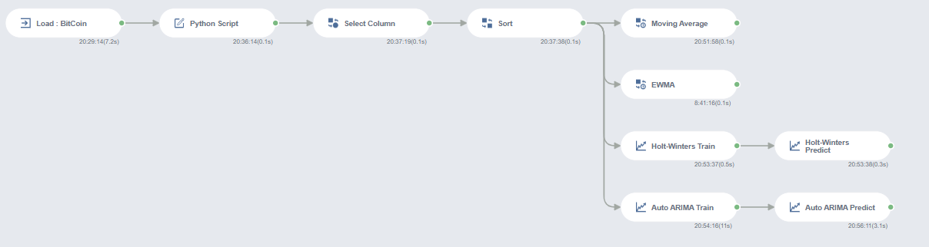
[실습1] 시계열 데이터 분석
To Do
날짜 데이터 변환
MA, EWMA, Holt-Winters, ARIMA 로 시계열 예측실습
Brightics 프로세스
import pandas as pd
from datetime import datetime
df = inputs[0]
df['date_conv'] = df['date'].apply(lambda x: datetime.strptime(x, "%m-%d-%Y").strftime("%Y-%m-%d"))

Slide 17
2. Recommendation Overview

Slide 18
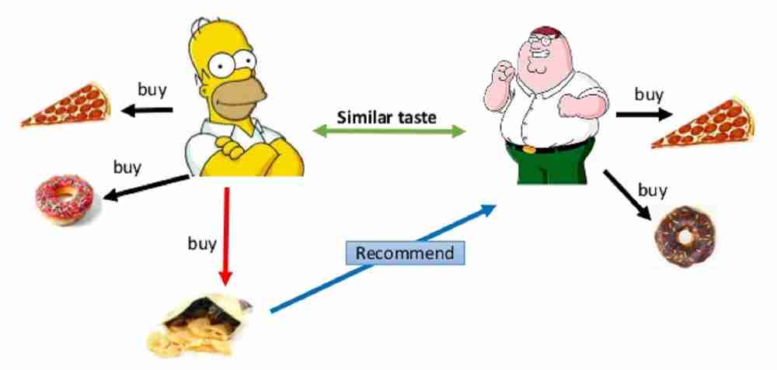
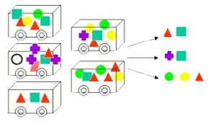
목표
□■□
2. Recommendation Overview
Recommendation 분석의 개념을 이해하고
Brightics를 이용하여 대표적인 Recommendation 분석을 수행하는 방법들을 예제를 통해 학습한다.
Association Rule(연관 규칙, 장바구니 분석)
Contents-based Filtering(컨텐츠 기반 추천)
Collaborative Filtering(협업 필터링)
Memory-based : User based, Item based
Model-based : Matrix Factorization(ALS)
Collaborative Filtering
Association Rule

Slide 19
추천 시스템 개념(1/2)
□■□
2. Recommendation Overview
추천 시스템 (Recommendation) 이란?
개인 맞춤형 서비스 제공 위해 구매패턴 등 과거 데이터를 분석하여 상품을 추천하는 시스템
추천 시스템은 사용자가 생각하는 순위나 선호도를 예측하는 일종의 정보 필터링 시스템
추천 시스템의 필요성
정보(자료)가 증가함에 따라 모든 것을 확인할 수 없어짐
사용자에게 가장 필요한 정보(자료)를 제공
추천 시스템이 하는 일
사용자가 어떤 상품/서비스를 얼마나 좋아할지 예측
사용자가 좋아할 N개의 상품 추출
특정 상품/서비스를 좋아할 N명을 탐색
추천한 이유를 설명

Slide 20
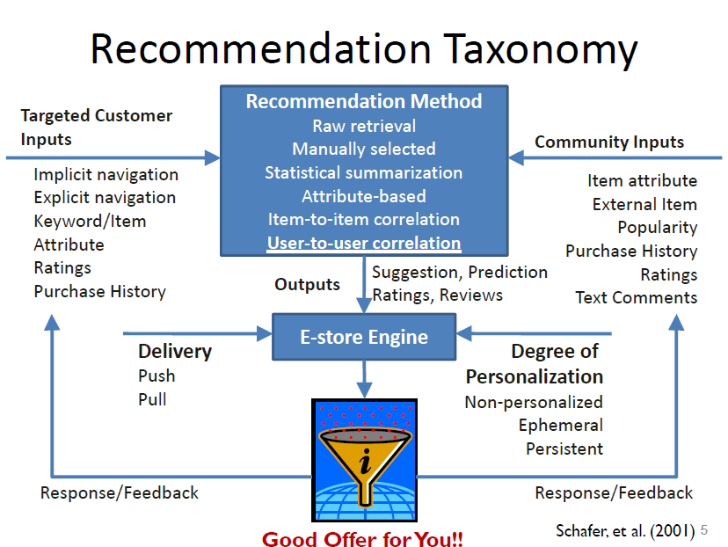
추천 시스템 개념(2/2)
□■□
2. Recommendation Overview
(출처) Recommender Systems: From Achievements to Requirements

Slide 21
추천 시스템 분류
□■□
2. Recommendation Overview
수집 정보에 따른 분류
Explicit feedback : item의 구체적인 점수를 수집할 수 있는 환경
사용자가 얼마나 이 item에 호감이 있는지를 수치로 feedback 제공 Eg.) 영화 별점 1~5점
Implicit feedback : item에 대한 구체적인 호감도 수집이 어려운 경우
사용자의 간접 정보(구매 여부, 조회)만을 수집하여 간접 정보 제공 Eg.) youtube 영상, Music 재생
알고리즘 방법에 따른 분류
Association Rule(연관 규칙, 장바구니 분석)
Contents-based Filtering(컨텐츠 기반 추천)
Collaborative Filtering(협업 필터링)
Memory-based : User based, Item based
Model-based : Matrix Factorization(ALS)

Slide 22
3. Association Rule & Collaborative Filtering

Slide 23
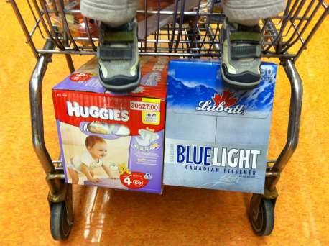
연관분석(1/2)
□□■
3. Association Rule
연관규칙 (Association Rule)의 개념
대규모 데이터 항목들간의 유용한 연관규칙(Association Rule)을 발견
연관 규칙: 상품을 구매하거나 서비스를 받는 등의 일련의 거래나 사건들의 연관성에 대한 규칙
상품 또는 서비스간의 관계를 살펴보고, 거래 데이터베이스로부터 유용한 규칙을 찾아내고자 할 때 이용
각각의 서비스를 구성(포함) 하는 Action/Item 들에 대한 연관성을 발견
“If ~ then ~” 형태의 간단하고 명확한 규칙들을 생성
이해하기가 쉽고 명료하며 실질적으로 적용하기 쉬움
데이터로부터 계산 된 연관 규칙들은 확률에 근거
“기저귀를 사러 온 아저씨들이 맥주도 사네?”

Slide 24
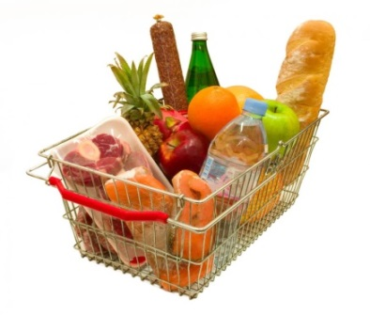
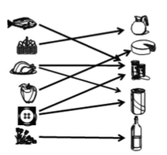
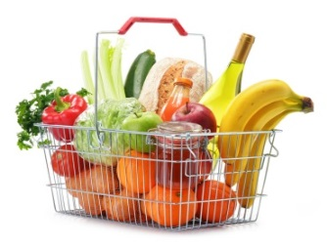
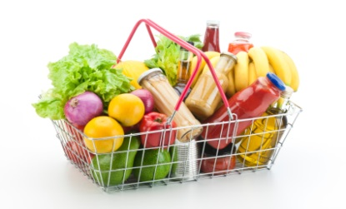
연관분석(2/2)
□□■
3. Association Rule
Motive
동시에 구매될 가능성이 큰 상품들을 찾아냄으로써 시장 바구니 안의 구매물품 사이의 “연관 관계”를 알아본다는 뜻
장바구니 분석(Market Basket Analysis) 또는 친화성 분석 (Affinity Analysis)이라고도 함
Data: Action Id-Contents List related to action id Eg) 구매 번호- 구매 물품 목록, Session Id-Transaction List
“삼겹살과 쌈장을 사면 상추도 사더라는…”

Slide 25
연관분석 원리(1/2)
□□■
3. Association Rule
연관성 규칙 단계
P개의 서로 다른 항목을 이용하여 데이터 내의 모든 가능한 항목들 사이의 조합(Itemsets)을 생성
후보 규칙(Rule) 생성:
If ~ then 형식으로 항목들 사이의 모든 가능한 규칙들을 조사
If절은 “선행(antecedent)”, then절은 “후행(consequent)”라고 함
Notation: “선행(antecedent)” →“후행(consequent)”
제약
A → B 와 B → A 는 같지 않음
예) 선행: 축구공, 후행: 이온음료 <> 선행: 이온음료, 후행: 축구공
선행과 후행은 공통 원소가 없는 항목들의 집합이어야 함 예) 선행: 축구공, 야구공…. 후행: 야구공(X)
선행과 후행에서는 중복 원소가 없는 항목들의 집합이어야 함 예) 선행: 축구공, 야구공, 야구공…. 후행: 배구공 (X)
후보규칙으로부터 선행과 후행 항목 집합 사이의 강한 연관성을 나타내는 규칙을 선택(w/ Measures)

Slide 26
연관분석 원리(2/2)
□□■
3. Association Rule
예제: 마트 식품관 장바구니 분석
“If (antecedent) then (consequent)” 형태의 규칙을 생성
If 삼겹살, 쌈장, then 상추”
antecedent = {삼겹살, 쌈장}, consequent = {상추}
규칙에 대한 지표 필요
너무 많은 조합이 발생하기 때문에 빈번한(효율적인) item set을 고려해야 함
종류: 삼겹살, 쌈장, 상추, 등심, 소금, 깻잎 마늘, 갈비, 샐러드유, 오리고기(10개)
번호 | 내용물
1 | 삼겹살, 쌈장, 상추
2 | 등심, 소금, 깻잎
3 | 삼겹살, 쌈장, 상추, 마늘
4 | 갈비, 등심, 삼겹살
5 | 삼겹살, 마늘, 샐러드유
6 | 갈비, 마늘, 오리고기
7 | 오리고기, 상추
8 | 삼겹살
9 | 삼겹살, 쌈장
10 | 등심
구매번호 1,3

Slide 27
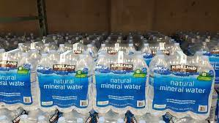
연관분석 주요 지표(1/3)
□□■
3. Association Rule
개념 | 산식 | 설명
지지도: Support (X→Y) Support (X) |  | 전체 중에서 X와 Y를 함께 포함하는 거래에 대한 확률/비율/(건수) 얼마니 빈번하게 발생하는지 여부, 값이 클 수록 자주 발생하는 거래 규칙의 중요성에 대한 척도(희소사건은 의미가 적을 수 있음) 대칭적 척도(Symmetric), 사전 확률
신뢰도: Confidence (X→Y) |  | 항목 X가 일어난 상황하에서 항목 Y가 일어날 확률/비율 X를 구매한 경우, 이 중에서 얼마나 항목 Y 구매로 이어지는지를 의미 규칙 적용 시 반응 확률, 값이 클 수록 X 구매 시 Y 구매율이 높음 규칙의 신뢰성에 대한 척도 비대칭적 척도(Asymmetric), 조건부 확률
향상도: Lift (X→Y) |  | 항목 X를 구매한 경우 그 거래가 항목 Y를 포함하는 경우와 항목 Y가 임의로 구매되는 경우의 비(Random 추천 대비 개선 비율) 항목 X와 Y의 구매 패턴이 독립적인지, 서로 연관이 있는지 의미 값이 1보다 클 수록 양의 연관관계 대칭적 척도(Symmetric) 상호정보량(Mutual Information): 사상 x의 발생을 아는 데 따라 전해지는 정보량과 다른 사상 y가 발생한다는 조건 하에서 사상 x의 발생을 아는 데 따라서 전해지는 조건 있는 정보량과의 차
자주 발생해?
관계가 있어?
특별히 이 때만?
Notes:
P(Y)=Conf(Y|X)/Lift(X->Y)
P(X)=Support(X,Y)/Conf(Y|X)

Slide 28
연관분석 주요 지표(2/3)
□□■
3. Association Rule
지표값을 통한 규칙 선정 기준
사용자가 정의한 최소 지지도(Support)를 넘는가?
너무 작으면 케이스가 적어서 Rule이 뽑아낼 의미가 없음
사용자가 정의한 최소 신뢰도(Confidence)를 넘는가?
웬만큼 가능성이 있어야 의미가 있음
향상도(Lift)는 1보다 크게 얻어졌는가?
Lift는 클수록 좋음
 | 효율성 | 유효성
지지도 | ○
신뢰도 | ○ | ○
향상도 |  | ○
Note | Select w/ Threshold | Sort by Large Value
※ 향상도의 의미
Lift >1 : 품목간 상호 양의 상관관계에 있음. (예) 맥주와 감자칩
Lift =1 : 품목간 상호 독립*적인 관계에 있음. (예) 과자와 후추
0 < Lift <1 : 품목간 상호 음의 상관관계에 있음. (예) 지사제와 변비약
* 독립 사건: P(X∩Y)=P(X)×P(Y)
Notes:
P(Y)=Conf(Y|X)/Lift(X->Y)
P(X)=Support(X,Y)/Conf(Y|X)

Slide 29
연관분석 주요 지표(3/3)
□□■
3. Association Rule
예제: 마트 식품관 장바구니 분석
Set정의: X={삼겹살, 쌈장}, Y={상추}
지표값 예제
Support = P(삼겹살, 쌈장 and 상추) = 2/10 = 0.2
Confidence = P(상추|삼겹살, 쌈장) = 2/3 = 0.67
Lift = P(상추|삼겹살, 쌈장)/P(상추) = (2/3)/(3/10) = 2.2
번호 | 내용물
1 | 삼겹살, 쌈장, 상추
2 | 등심, 소금, 깻잎
3 | 삼겹살, 쌈장, 상추, 마늘
4 | 갈비, 등심, 삼겹살
5 | 삼겹살, 마늘, 샐러드유
6 | 갈비, 마늘, 오리고기
7 | 오리고기, 상추
8 | 삼겹살
9 | 삼겹살, 쌈장
10 | 등심
“삼겹살과 쌈장을 산 고객이 상추를 살 가능성은
그냥 상추를 살 가능성보다 2.2 배 Lift(향상) 된다는 사실”

Slide 30
참고. 연관분석 장단점
□□■
3. Association Rule
Pros
수 많은 상품 및 서비스 품목 간에 유의한 연관성을 갖는 구매패턴을 찾아줌
이를 바탕으로 또 다른 연구가설을 탐지할 수 있는 가능성을 제공
원리가 간단명료하여 사용자가 쉽게 이해하여 분석에 응용할 수 있음
Cons
비즈니스적으로 중요한 요소를 고려할 수 없어 현실적으로 중요한 연관규칙을 얻기에는 부족함
연관규칙에서 얻어지는 결과가 상당히 많음
Cold Start: 기존에 없던 새로운 항목이 추가되는 경우는 추천이 힘듬

Slide 31
[실습2] Association Rule(1/5)
□□■
3. Association Rule
제목: 장바구니 분석 기반 상품 추천
30_Purchase_log.csv
온/오프라인 몰 마케팅 부서에서 근무하는 승재는 카테고리별 추천을 하기 위해, 2개 이상의 카테고리를 구매하는 고객들의 구매 패턴을 분석하여 마케팅에 활용하려고 한다.
분석 결과를 이용하여, 온라인 몰에 노출할 때는 제품 상세 하단에 '함께 구매되는 카테고리'를 노출하고, 오프라인 몰 display시에도 고객의 동선을 고려하여 함께 구매되는 카테고리를 가깝게 display 하고자 한다.
데이터
시나리오

Slide 32
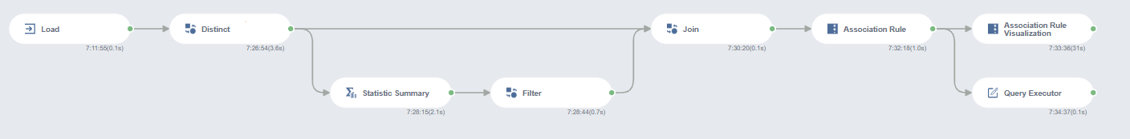
[실습2] Association Rule(2/5)
□□■
3. Association Rule
To Do
중복 물품 제거 (distinct: cust_id)
단일 구매 건 제거 (statistic summary: cust_id, N of Row, group by cust_id)
2개이상 구매 패턴에 대한 분석
Visualize: String 형태 변환, 대상 축소
Brightics 프로세스

Slide 33
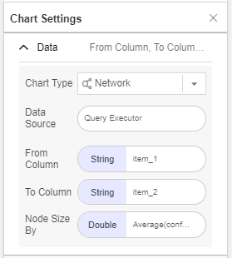

[실습2] Association Rule(3/5)
□□■
3. Association Rule
시각화
Analytics Process & Hint
cust_id (double) : 고객id
ctg_1 (string): 카테고리 구분1(대카테고리)
ctg_2 (string) : 카테고리 구분2(중카테고리)
전체 데이터는 같은 기간 내의 구매기록이며, 기간 내 동일고객의 동일 상품에 대한 중복 구매는 의미가 없다.
Distinct: 고객별 동일 상품 중복 구매 제거
연관 분석은 동일 고객이 2개 이상의 상품을 구매했을 때, 규칙을 찾을 수 있기 때문에, 1개의 상품만 구매한 고객은 분석대상에서 제외하도록 한다.
Statistic Summary, Filter, Join
연관 분석에서 의미 있는 결과만 얻기 위해, 지지도와 신뢰도는 각각 0.01로 한다.
Association Rule
Association Rule 함수의 Output 중 일부를 선택하여 Visualization 할 수 있다.
Query Executor (+Network Chart) : 하단 Query 및 좌측 Setting 참조
HINT
HINT
HINT
HINT
SELECT item_1, item_2, support, confidence, lift, conviction
FROM (
SELECT concat_ws(',',antecedent) as item_1
, concat_ws(',',consequent) as item_2
, support, confidence, lift, conviction
FROM #{DF(0)}
WHERE lift > 1
order by support desc )
WHERE length(item_1) - length(regexp_replace(item_1, ",", "")) + 1 == 1
제품 구매 간의 연관 규칙을 찾아낸다. 가장 높은 향상도를 가진 규칙은 무엇인가?

Slide 34
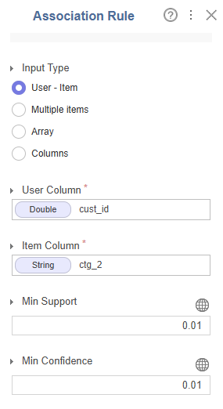
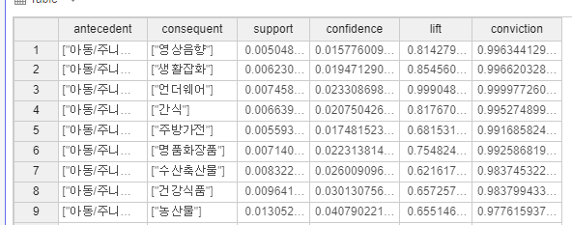
[실습2] Association Rule(4/5)
□□■
3. Association Rule
분석절차
Association Rule 함수를 활용하여,
장바구니 분석의 통계량을 구하고 Out에 보여줄 최소의 Support(0.01), Confidence(0.01)를 지정한다.
Rule(Array)
지표

Slide 35
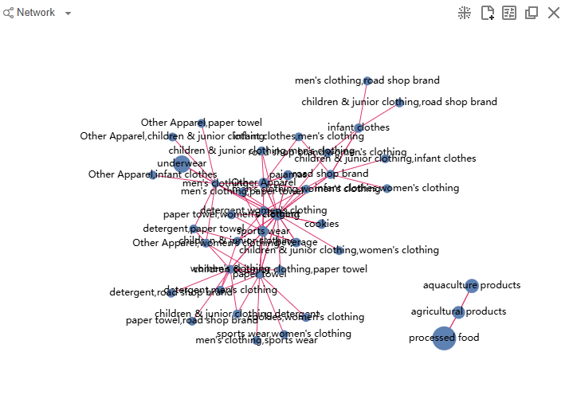
[실습2] Association Rule(5/5)
□□■
3. Association Rule
결과

Slide 36
Contents based Filtering
□□■
3. Collaborative Filtering
Contents based Filtering 개념
아이템이나 유저의 컨텐츠 자체를 분석하여 비슷한 아이템을 추천
많은 양의 유저의 액션을 요구하지 않는다는 것이 장점(No cold start)
컨텐츠의 타입과 양에 따라 적용 가능 여부가 결정되고, 가능하더라도 비슷한 아이템끼리만 추천하는 한계
Contents based Filtering 예시
웹 페이지 : 제목, 태그 기반
음악 : 장르, 리듬, 작곡가 기반
사용자 : 나이, 성별, 직업 기반
상황 : 시간, 장소 기반

Slide 37
Collaborative filtering
□□■
3. Collaborative Filtering
Collaborative filtering 개념
아이템이나 유저의 유사도(similarity)를 모델링하고 측정하여 추천
아이템을 분석하지 않고 유저의 평가 내역을 이용
복잡하고 많은 아이템을 어렵게(정의하며) 분석하지 않아도 되는 장점
성능이 매우 좋음
예시: YouTube, Netflix, Amazon 등
Collaborative filtering 한계
Cold Start : 처음에 수집 정보(아이템, 유저)가 없어서 모델 학습 불가
Scalability : 데이터가 커져서(matrix) 메모리를 많이 사용
Sparseness : 사용자 정보가 부족할 때 평가(추천)가 어려움
Popularity bias : 대다수의 사람을 따라가게 됨 ex) BTS

Slide 38
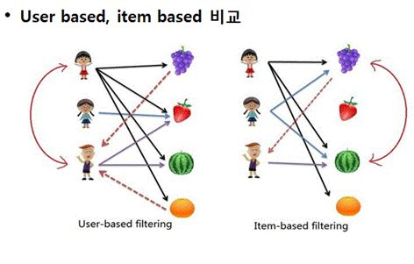
Collaborative filtering
□□■
3. Collaborative Filtering
User-based
유저의 행위를 분석하여 이를 기반으로 유저간 유사도를 측정
유사한 유저끼리 해당 유저의 선호 아이템들을 기반으로 추천 수행
Item-based
아이템간의 유사도를 측정
유저가 어떤 아이템을 선호하면 유사한 다른 아이템을 추천

Slide 39
참고. 추천(Recommendation) 분류(1)
□□■
3. Collaborative Filtering
N
Non-Personalized
Use user dimension?
Recommendation
Machine Learning Techniques
for Recommendation
Association Rule
Matrix Factorization
K-NN
SVM
Decision Tree
Bayesian
Regression
Clustering
etc
Personalized
Y
유사도(Similarity) 기반
Prediction or n Recommendation
Use the other user dimension?
Y
N
Collaborating
Content-Based
Item Feature 필요
Item
User
Model

Slide 40

참고. 추천(Recommendation) 분류(2)
□□■
3. Collaborative Filtering
Content Based
Filtering
Like
Item1
Item2
Similar
(based on
Item features)
Item3
Recommend
Item4
Collaborative
Filtering
User
Like
Item1
Similar
(based on
User’s rating)
Item2
Recommend
Item3
Item4
Like
Item
Like
Item1
Item2
Similar
(based on
Users’ rating)
Recommend
Item3
Item4

Slide 41
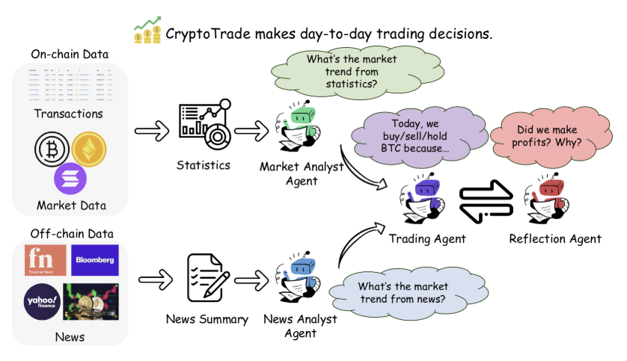
[실습3] 시계열 데이터 분석 with LLM
A Reflective LLM-based Agent to Guide Zero-shot Cryptocurrency Trading
https://arxiv.org/html/2407.09546v1
https://github.com/Xtra-Computing/CryptoTrade/tree/master

Slide 42
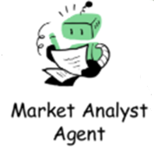



[실습3] 시계열 데이터 분석 with LLM
You are an BTC cryptocurrency trading analyst. The recent price and auxiliary information is given in chronological order below:
Open price: {오픈가격}
Trading_vol: {거래량}
Technical_signal: {MA15-MA20}
Write one concise paragraph to analyze the recent information and estimate the market trend accordingly.
You are an BTC cryptocurrency trading analyst. You are required to analyze the following news articles:
"""
기사내용
"""
Write one concise paragraph to analyze the news and estimate the market trend accordingly.
You are an experienced BTC cryptocurrency trader and you are trying to maximize your overall profit by trading BTC.
In each day, you will make an action to buy or sell BTC. You are assisted by a few analysts below and need to decide the final action.
ON-CHAIN ANALYST REPORT:
""“ {market agent response} """
NEWS ANALYST REPORT:
""“ {news agent response} """
REFLECTION ANALYST REPORT:
""“ {reflection agent response} ""“
Now, start your response with your brief reasoning over the given reports. Then, based on the synthesized reports, conclude a clear market trend, emphasizing long-term strategies over short-term gains. Finally, indicate your trading action as a 1-decimal float in the range of [-1,1], reflecting your confidence in the market trend and your strategic decision to manage risk appropriately.
Please respond in Korean.
You are an BTC cryptocurrency trading analyst. Your analysis and action history is given in chronological order:
"""
REASONING: {전날 Trading agent 의 action 추천}
ACTION: {Technical_signal}
DAILY RETURN: {금일 투자 ROI}
"""
Reflect on your recent performance and instruct your future trades from a high level, e.g., identify what information is currently more important, and what to be next, like aggresive or conversative. Write one concise paragraph to reflect on your recent trading performance with a focus on the effective strategies and information that led to the most successful outcomes, and the ineffective strategies and information that led to loss of profit. Identify key trends and indicators in the current cryptocurrency market that are likely to influence future trades. Also assess whether a more aggressive or conservative trading approach is warranted.

Slide 43
Thank you

